Slide 1
Kotlin based Android
CheckedTextView
윤재성
Ⅰ Ⅱ Ⅲ Ⅳ Ⅴ Ⅵ Ⅶ Ⅷ Ⅸ Ⅹ

Slide 2
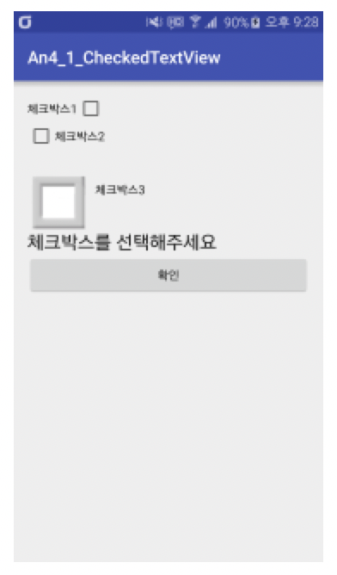
CheckedTextView
CheckBox, RadioButton 을 커스터마이징 할 수 있도록 제공되는 View 이다.

Slide 3
CheckedTextView의 주요 속성
checkMark : 체크 상태를 표시하는 아이콘을 설정한다.
checked : 체크 상태를 설정한다.
clickable : 클릭이 가능한지 설정한다. CheckedTextView는 CheckBox나 RadioButton이 가지고 있는 기능이 구현되어 있지 않다. 이 때문에 개발자가 기능을 모두 구현해줘야 하는데 clickable에 true를 설정해야 이벤트에 반응할 수 있고 이를 통해 리스너를 구현하여 기능을 구현해줘야 한다.

Slide 4
checkMark 방향
checkedTextView는 checkMark를 설정하면 우측에 표시된다.
checkMark 속성이 아닌 다음 속성을 이용하면 원하는 방향에 표시할 수 있다.
drawableTop : 상단
drawableBottom : 하단
drawableLeft : 좌측
drawableRigt : 우측

Slide 5
checkedTextView의 주요 프로퍼티
isChecked : 체크 상태

Slide 6
checkMark 주요 이벤트
click : 클릭했을 때 발생한다. checkedTextView는 이 이벤트를 반드시 설정해야 한다. checkedTextView는 checkbox나 radioButton이 가지고 있는 기능을 click 이벤트 발생 시 개발자가 모두 처리해줘야 한다.

Slide 7
학습정리
checkedTextView는 checkbox나 radioButton을 직접 구현할 수 있도록 제공하는 View 이다.

